Slide 1
Aspects classique et quantique de l’interaction lumière-matière
Niveau : L3
Prérequis :
Mécanique classique
Électromagnétisme dans les milieux (Équations de Maxwell, relation de dispersion, indice optique, …)
Mécanique quantique (Fonction d’onde, Équation de Schrödinger, …)

Slide 3
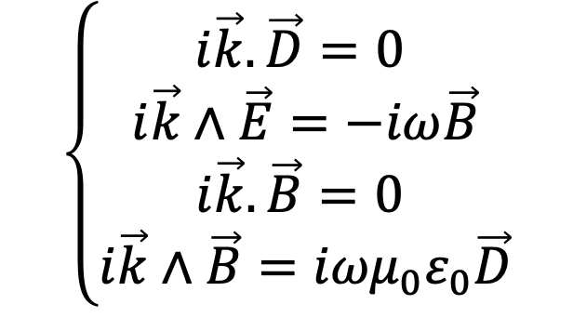
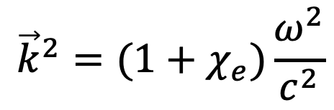
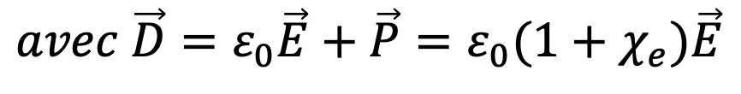
Équations de Maxwell dans les milieux homogène en régime sinusoïdal

Slide 5
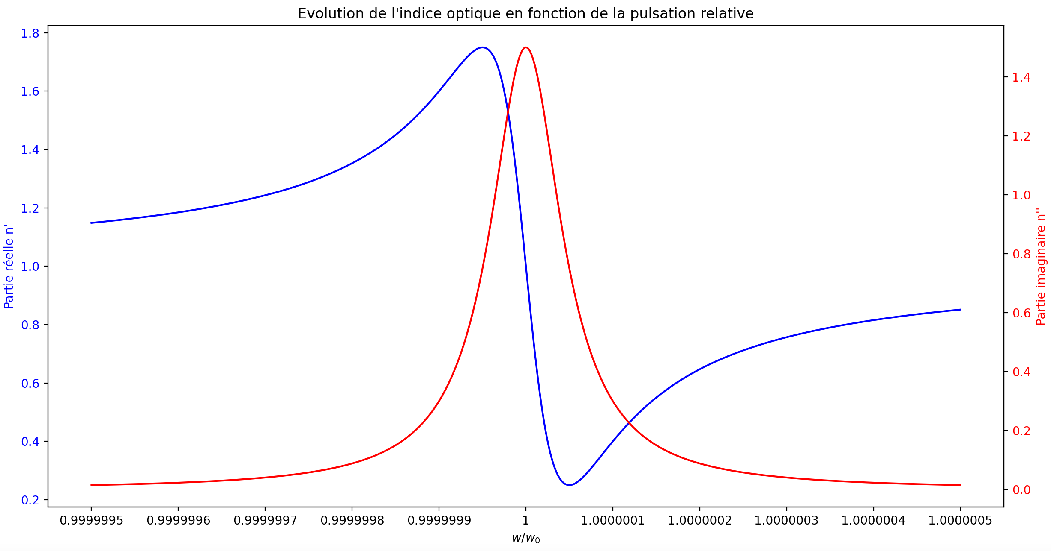

Slide 7
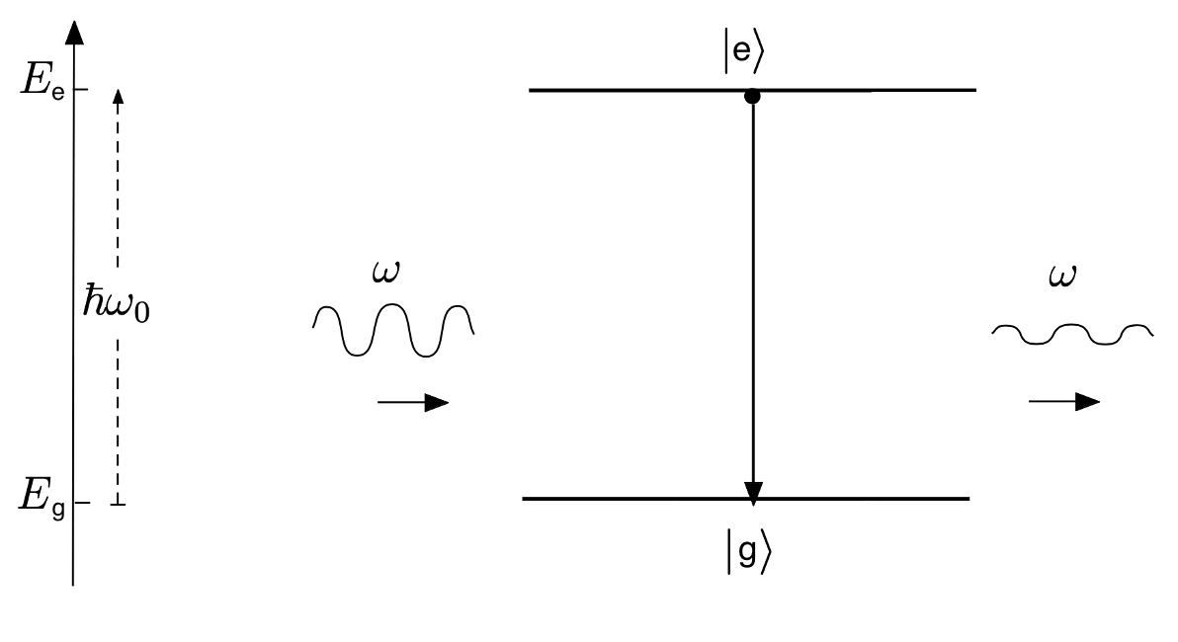

Système isolé à deux niveaux

Slide 9
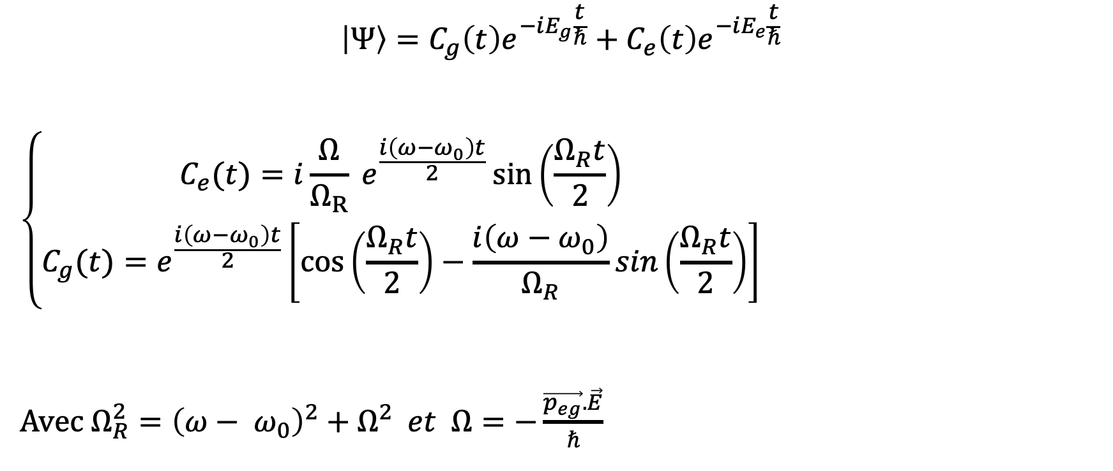
Résolution de l’équation de Schrödinger

Slide 10
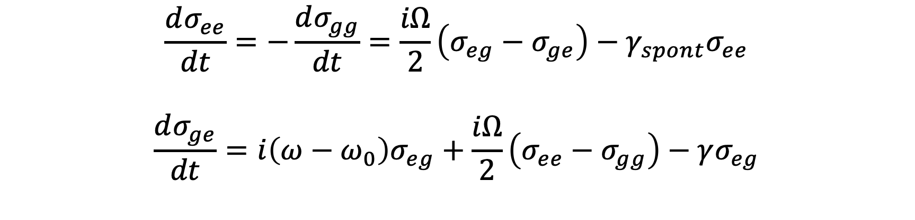
Équations de Bloch

Slide 12
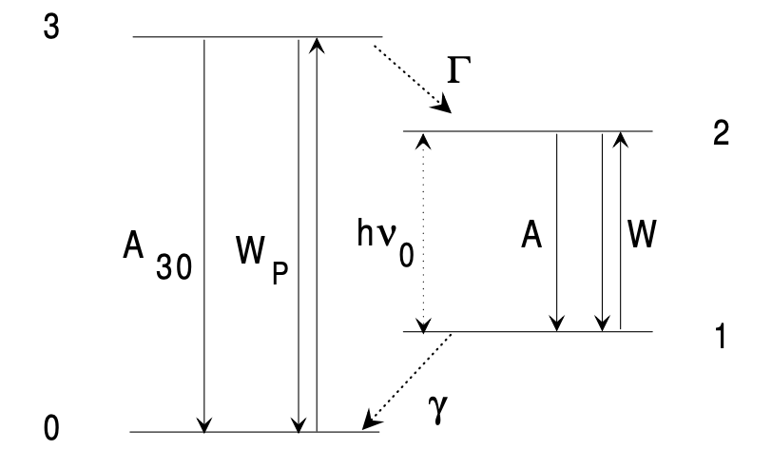
Les lasers

